Slide 1
大阪発“地方分権改革”ビジョン
地域主権に根ざした輝く未来のために
～大阪を変える・関西を変える・日本を変える～
概 要 版
平成21年3月大 阪 府

Slide 2
１分権改革を取り巻く課題と目指すもの
２将来像とそれに至る工程表
３市町村の役割拡大
４大阪市との新たな関係づくり
５関西州の実現に向けて

Slide 3
１ 分権改革を取り巻く課題と目指すもの
【霞ヶ関・官僚主導の中央集権型システム】
【自分たちのまちのことは自分たちで決める】
地域のことが、住民の意思から遠く離れたところ＝国で決定されている
自己決定・自己責任・自己経営
住民に近いところに力を集める
ニア・イズ・ベター
霞 ヶ 関
・私たちの思い
が、なかなか
実現されない
・だから、無駄
使いも起こる
のでは
権限
財源
分権改革
自治体
市町村
国が決定
都道府県
国に聞いてみよう
大 阪 府
霞ヶ関解体・再編
自分たちでは決められないので、大阪府に聞いてみよう
外交・防衛等
国が本来担う
べき事務に特化
住民起点での
地域ニーズに
応じた総合行政
を可能に
市 町 村
まちづくりの提案を持ってきました
役所で考えてみてください
・地域における自らのお金（税）の使い方を住民の知恵と工夫、
参加のもとで自ら判断し、決定。その結果を引きうける。
・地域コミュニティの充実強化やＮＰＯとの協働など、地域に
おける 「自助・共助」をベースに、まずは市町村が身近な行政
サービスを総合的に担う。そして、市町村ができないことを大阪
府（関西州）が、大阪府（関西州）もできないことを国が担う。
住 民
１

Slide 4
２ 将来像とそれに至る工程表
遅くとも
【分権】
Ｈ21 H25 Ｈ30
《H22～ 第１フェーズ》
《H26～ 第2フェーズ》
市町村への権限移譲
新たな仕組みを構築
全市町村に特例市並みの
権限移譲の実現
※3年程度で集中的取組み
大阪府でなくては担えない事務を除く
全ての事務の市町村移譲を実現
府内市町村が
中核市に
※政令市・中核市・特例市へのさらなる権限移譲の推進
市町村の体制整備
市町村合併や広域連携等の
市町村の自主的な取組をサポート
市町村補助金の交付金化
大阪府と市町村の新たなパートナーシップ
「政策協議の場」の設置
大阪市との新たな関係づくり
恒常的「協議の場」を新設 広域的な調整、重複事務の整理
新たな大都市制度の研究・設計
新たな大都市
制度の実現
《Ｈ21～ 第１フェーズ 》
《Ｈ24～ 第2・第３フェーズ 》
【集権】
関西広域連合の拡充
関西州の
実現
国の出先機関の見直し
権限・財源の大阪府等への移譲
更なる国の出先機関の見直し
⇒権限・財源の広域連合への移譲
関西広域連合の設置
府県業務の集約
更なる府県業務の集約
上記取組みを進めるうえで、国のかたちそのものの変革を強く求めていく必要
国への提案・要望
国・都道府県・市町村の役割分担に応じた
税源移譲を含めた税源配分の見直し 等
※大阪府は発展的解消
２

Slide 5


３ 市町村の役割拡大
～大阪府と市町村の関係を大きく変えます～
取り組みます！
新しい大阪府と市町村のすがた
地域主権のモデル！
①住民に身近なことは市町村で
市町村に思い切って権限を移譲します。
市町村に対する府補助金を交付金化します。
市町村には地域分権により住民参加を進めていただきます。
②大阪府は府域を超える広域行政や府内のコーディネート役に重点化
・ 府域全域に関わる政策を提案します。
本来、市町村が自主的に判断して行うべきことに対して、その判断を妨げるような関与はしません。
市町村間の広域的な連携の取組を今後 さらにサポートしていきます。
関与
自主的判断
大阪府
市町村
交付金化
※
府内の
コーディネート
市町村
地域分権
調整
変わります！
府域を超える
広域行政
住民参加
住民に身近な
行政サービス
権限移譲
新たなパートナーシップ
政策協議の場 立案段階から、双方向に政策提案・協議
③大阪府と市町村との新たなパートナーシップ
・大阪府と市町村が一緒に地域のことを考える
政策協議の場を創ります。
府・市町村の政策、予算、国への要望等に反映
※地域分権：市町村内のそれぞれの地域において、住民が自主的・自立的な
まちづくりを行い、自ら地域の課題解決などに取り組むこと。
３

Slide 6
４ 大阪市との新たな関係づくり
※現状では、府・市の間で重複、不整合、役割分担があいまい
広域自治体の大阪府と大都市である大阪市が連携・協力して
大阪（関西）としての総合力を発揮
【まずは・・・】
○府・市の恒常的「協議の場」を新設します！
そして、
・広域的な観点からそれぞれの計画や事業について調整します！
・大都市である大阪市にふさわしい役割を果たせるよう府・市の事務の整理を進めます！
・個別事業について、府市連携の取組みを進めます！（水道事業統合など）
・新たな大都市制度について研究・設計を進めます！
大阪府または大阪市からの
申し出により協議
・知事、市長
・副知事、副市長
・関係部長、局長 等
（知事・市長直轄の
事務局設置）
＜大阪市＞
＜大阪府＞
参画
参画
【関西州の実現にあわせて】
実践を積み重ねることで
現行の政令市制度に代わる新たな大都市制度を大阪から！
《基本視点》大阪市をはじめとする関西の大都市がそのポテンシャルを十分に発揮できる制度
関西州全域に影響を及ぼすような広域的計画、広域的事業については、一元的に実施できる制度 等
４

Slide 7
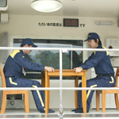
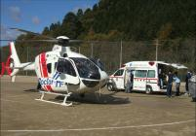
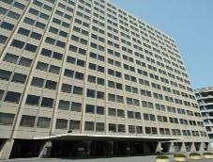

５ 関西州の実現に向けて～現行制度を前提とした取り組みから道州制へ
《Ｈ21～第１フェーズ》
府県レベルでは
全国初！
地方分権改革の推進
国の出先機関の廃止・縮小
権限・財源の関西各府県
への移譲
【廃止・縮小すべき機関】
【集約する業務】
近畿厚生局
大阪労働局
労働基準監督署
公共職業安定所
中央労働委員会大阪事務所
近畿農政局
瀬戸内海漁業調整事務所
近畿経済産業局
近畿地方整備局
近畿運輸局
近畿地方環境事務所
広域防災
関西広域連合の設置
関西各府県の業務を集約
（早期に実現可能なものから）
ドクターヘリの運航
《Ｈ24～第２・第３フェーズ》
環 境
関西広域連合の拡充
・集約する業務の拡大 ・更なる国の出先機関の廃止・縮小
（関西一体となった推進体制） 権限・財源の広域連合への移譲
など
《遅くとも Ｈ30》
抜本的な改革として、関西州を導入！
（関西の総力をひとつの指令塔の下に結集）
近畿２府４県に限っても、
真の分権型社会の実現
・国は外交等、国本来の役割に
重点化
・道州条例（市町村条例）の拡充
強化
・自主的自立的な地方税財源制度
人口：２，０００万人
面積：２．７万km²
GDP：７，１２４億米㌦
＊オランダ１国に相当する
広域自治体の誕生
５

Slide 8
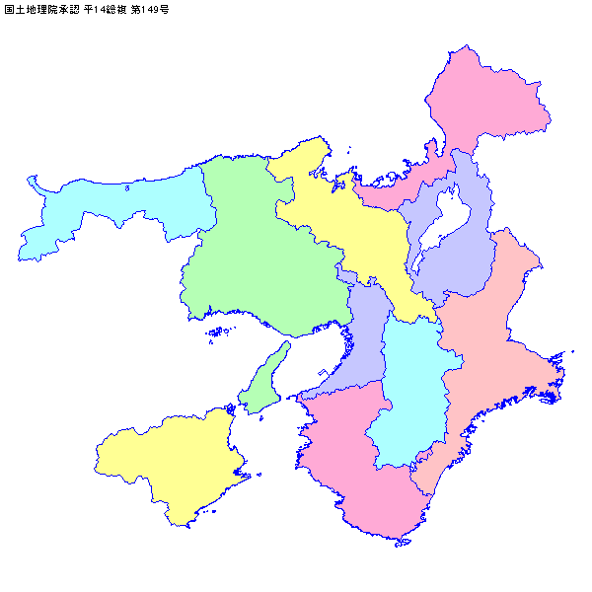
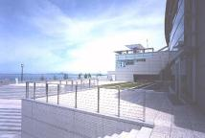
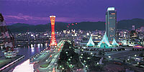
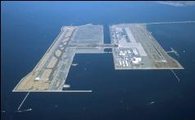

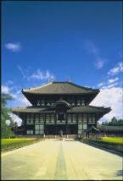
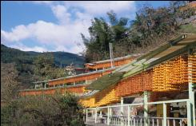
世界に誇る関西のポテンシャルを結集するため
関西州の実現を！
滋賀県
日本最大・最古の湖「琵琶湖」、近畿の水がめであると同時に、貴重な動植物の生息地。
全国有数の内陸工業県、製造拠点の集積が進む。
兵庫県
港町神戸の佇まいや姫路城、温泉街などの多彩な魅力。
重厚長大産業を基幹に厚みのあるものづくり企業、先端的な研究機関などが集積。
京都府
古都京都に代表される歴史と伝統文化。我が国を代表する観光地。
伝統産業とともに、先端技術を誇る世界的な企業が集積。
大阪府
大陸との交流拠点としての歴史を有し、物流拠点都市として大きな潜在力。
世界有数の産業都市として、ものづくり、バイオ、環境など多様な産業が集積。
和歌山県
豊かな自然環境と多種多様な農林水産物（温州みかん、ウメ、カキ、山椒など）
紀伊山地の霊場と参詣道に代表される優れた文化遺産。
京阪神都市圏に近接し、部材
産業などが集積
奈良県
長い歴史に培われた文化と優れた伝統工芸品。
古くから続く祈り・癒しの地としての魅力。青垣、山辺、大和三山をはじめとした美しい風景。
６

Slide 9
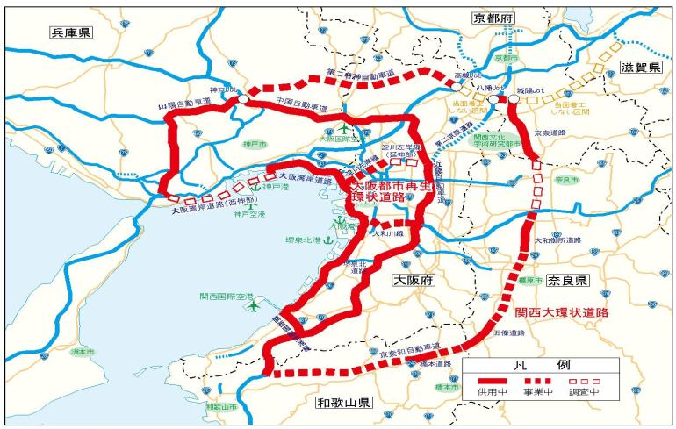
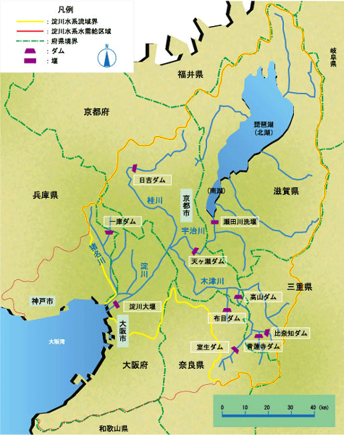



関西州のイメージ（関西の夢）～ 関西がひとつになることで ～
【関西全体の視点で広域交通ネットワークを形成】
【流域一体となった河川管理】
関西全体の視点から優先すべき整備箇所を決定。資本を重点的に投下
空港、港湾の戦略的な運用
湾岸部を物流拠点に
【関西を一つのクラスターに】
道州が流域全体の視点に立って、河川管理に係る課題に総合的に対応
必要な施策は、流域住民の意思を反映しながら適切に選択
京都バイオシティ
ナノバイオの振興
ｉＰＳ細胞研究拠点
彩 都
先端医薬品、
革新的医療機器の創出
関西をひとつのバイオクラスターと見なし、戦略的に振興・情報発信
各拠点に共通する事務の軽減、資金の効率的配分により、資金、人材の有効活用が可能
創薬、ナノバイオ、再生医療など、
地域の強みを更に磨き
国際競争力を一層高める
播磨科学公園都市
光科学技術を核とした最先端医療
関西文化学術研究都市
ICTを活用した健康産業創出
光医療産業バレー拠点創出
神戸医療産業都市
再生医療関連産業
道修町
江戸期以来の日本の製薬産業群
写真：理化学研究所提供
７

Slide 10
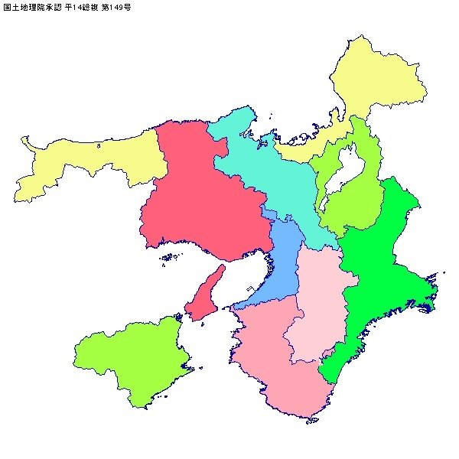
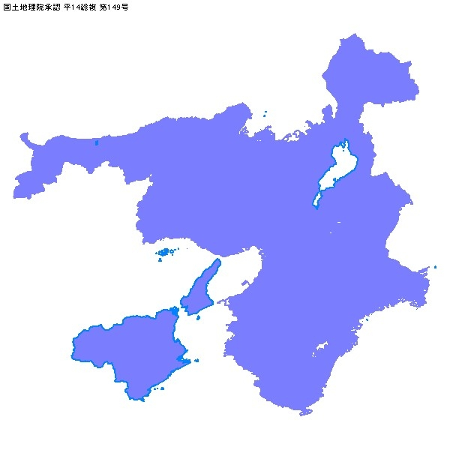
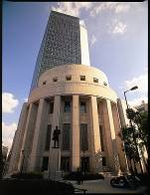
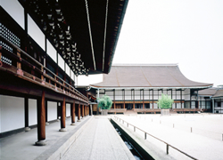

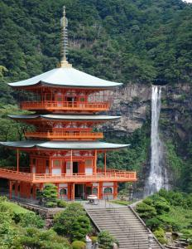
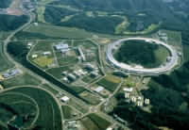
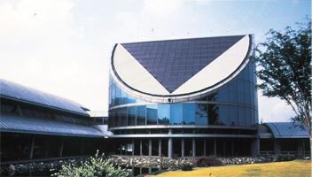
Only One,Number One
KANSAI

